Slide 1
« SÉMINAIRE NATIONAL IMAGERIE OPTIQUE IN VIVO » 17 & 18 SEPTEMBRE 2015 – AVIESAN (PARIS) APPEL À MANIFESTATION D’INTÉRÊT OFFRE DE SERVICES
Bich-Thuy DOAN, UNIVERSITE PARIS DESCARTES

Slide 2
1. PRÉSENTATION DU PRESTATAIRE
Echographie
IRM
Centre de Recherche des Cordeliers
Micro CT
microPET
Imagerie Optique
Luminescence
Fluorescence
Micro-CT
Faculté d’Odontologie de Montrouge
iRPE
Traitement
du signal
CRP2
http://piv.parisdescartes.fr/

Slide 3
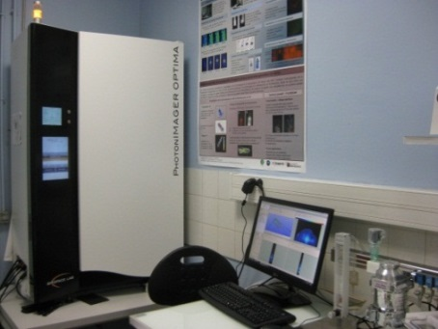
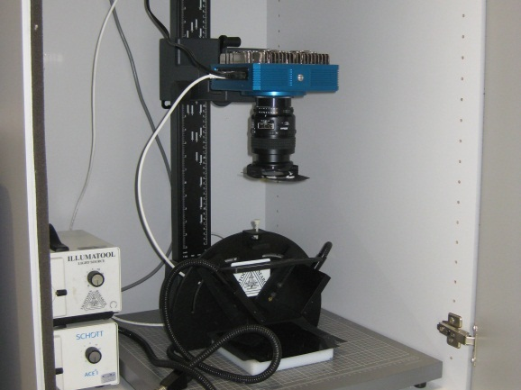
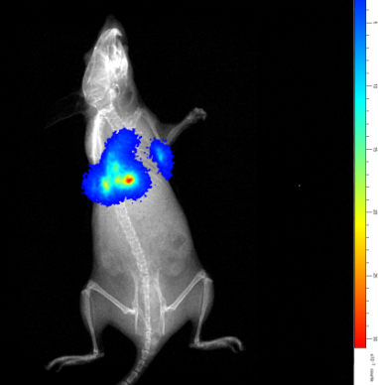
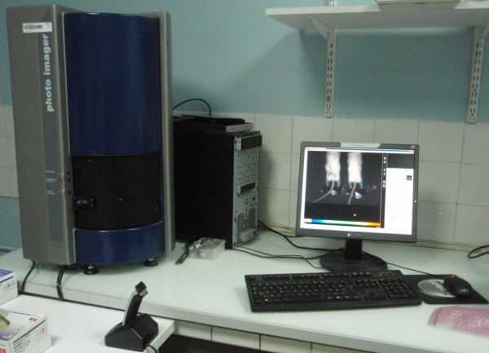
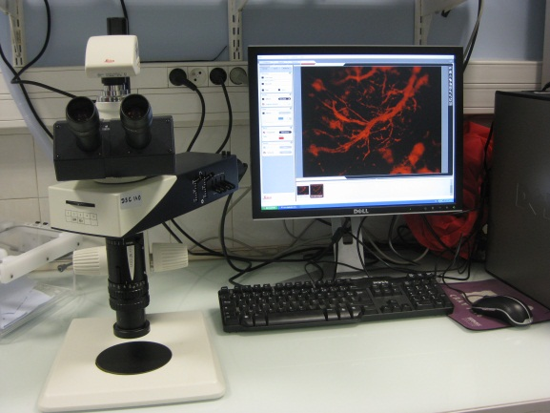
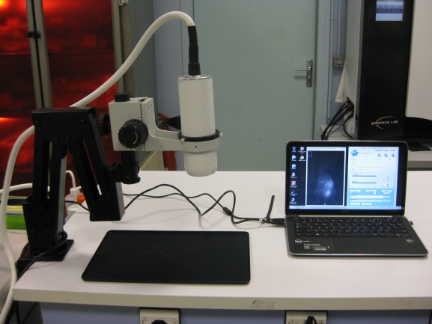
1. PRÉSENTATION DU PRESTATAIRE
Plateforme d’imagerie optique,
Site Pharma
Photon Imager Biospace
Apogée Alta U 47
- Imagerie 2D et 3D de luminescence
- Modalité X
- caméra CCD intensifié haute sensibilité
- Caméra CCD
Refroidie, Fluorescence
- Objectif Macro
- Caméra sensible de 250 à 1050nm
Macroscope Leica Z6 APO
Système portatif Fluobeam
- Zoom 0,57-3,2
- Filtre pour la visualisation dans le rouge et le vert
- Temps réel
- Système ouvert
- λ_{Ex} 690nm
- λ_{Em} >700nm

Slide 4
2. L’OFFRE DE SERVICES
Plateforme d’imagerie optique,
Site Pharma
Expertise générale
Imagerie in vivo préclinique optique pour le suivi de pathologies tumorales et inflammatoires,
Evaluation de thérapies innovantes,
Biodistribution d'agents bimodaux IRM et optiques.
Expertises spécifiques
Réalisation d’expériences en Biomagerie in vivo
Modèles animaux murins tumoraux
Agents d'imagerie vectorisés IRM ou optiques ou bimodaux, chimie, physicochimie
Méthodes cinétiques et longitudinales d'acquisition

Slide 5
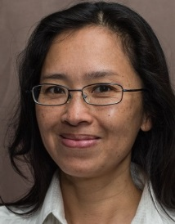
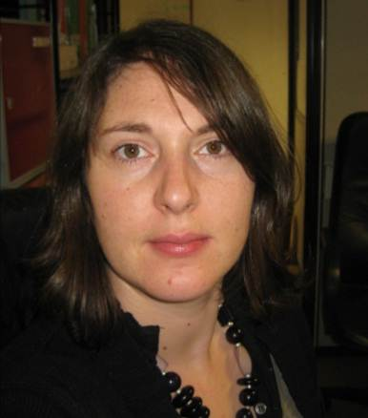
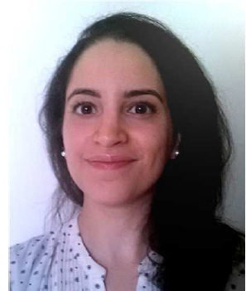
3. CONTACT
Adresse : Université Paris Descartes,
Plateforme d’imagerie Optique, PIV, CRP2,
4, avenue de l’Observatoire, 75006 PARIS
Responsable scientifique : Bich-Thuy Doan
Responsable technique : Johanne Seguin
Assistant ingénieur : Hiba Cherifi
Contacts :
bich-thuy.doan@chimie-paristech.fr 01 39 14 86 27
johanne.seguin@parisdescartes.fr 01 53 73 95 81
upcgi.liopa@gmail.com
Site Internet :
http://ipa.medecine.univ-paris5.fr/spip.php?article1839

